Slide 1
MICROSOFT WORD
Лекц №4

Slide 2

БАРИМТЫГ ЗАСВАРЛАХ
Хамгийн сүүлд хийсэн үйлдлийг буцаах
Хурдан хандалтын хэрэгслийн мөрөнд байрлах Undo команд
Ctrl + Z товчны хослол

Slide 3
Хамгийн сүүлд хийсэн үйлдлийг давтах
Хурдан хандалтын хэрэгслийн мөрөнд байрлах Redo команд
Ctrl + Y эсвэл F4

Slide 4
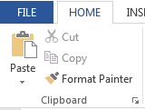
Мэдээллийг зөөх
Home -> Clipboard -> Cut
Ctrl + X
Энэ командаар тухайн сонгосон мэдээлэл завсрын
санах ойд хадгалагдана.

Slide 5
Завсрын санах ой дахь мэдээллийг байрлуулах
Home -> Clipboard -> Paste
Ctrl + V

Slide 6
Мэдээллийг хуулах
Home -> Clipboard -> Copy
Ctrl + C
Энэ командаар тухайн сонгосон мэдээлэл завсрын
санах ойд хадгалагдана.

Slide 7
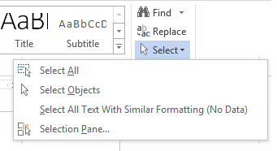

БҮХ ТЕКСТИЙГ ИДЭВХЖҮҮЛЭХ
Зарим тохиолдолд бүх текстэнд нэгэн зэрэг ижил команд хэрэгжүүлэх шаардлага гардаг.
Home->Editing->Select->Select All
Ctrl + A

Slide 8
КУРСОРЫГ ХУРДАН ШИЛЖҮҮЛЭХ
Олон хуудас баримтын хүссэн хэсэгт курсорыг шилжүүлэн харах, засварлах шаардлагатай үед чиглэлийн сумнууд болон Page Down, Page Up, Home, End товчийг ашиглаж болохоос гадна яаралтай баримт боловсруулах үед Go to командыг ашиглах нь илүү тохиромжтой.

Slide 9
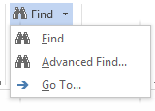
Home->Editing->Find->Go to
Ctrl + G

Slide 10
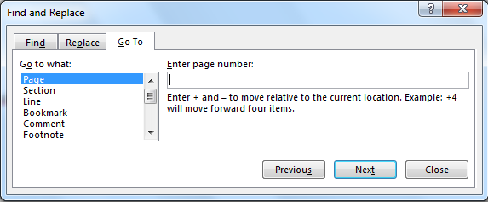
Go to командаар гарч ирэх харилцах цонхонд дараах үүрэг бүхий командууд байна.
Go To what – курсорыг хаана шилжүүлэхийг заана.
Next – дараагийн хуудсанд шилжих
Previous – өмнөх хуудсанд шилжих

Slide 11
БАРИМТААС ХАЙЛТ ХИЙХ
Home->Editing(хэрэгслийн мөрний групп)->Find->Advanced Find
Ctrl + F

Slide 12
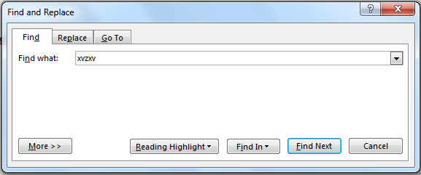
Find and Replace харилцах цонхны команд
Дээрх 2 командын тусламжтайгаар Find and Replace харилцах цонх гарч ирэх бөгөөд дараах командуудыг агуулна.
  Find what – хэсэгт хайх зүйлээ бич
  Find Next – товчоор хайлтыг хийнэ .
  More – хайлтыг лавшруулан хийхэд энэ товчийг ашиглана.

Slide 13
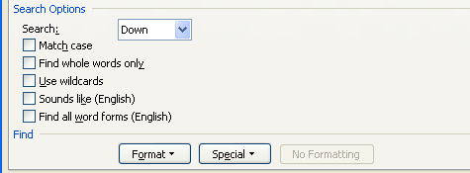
More командаар дараах нэмэлт цонх гарч ирнэ.
Search – хэсэгт хайлт хийх чиглэлийг заана. Мөн энд үгээр, язгуураар, хэлбэрээр, ижил төстэй дуудлагаар хайлт хийх зэрэг тохиргоог хийж болно.

Slide 14

БАРИМТАНД ОРУУЛГА ХИЙХ
Хайлтаар олдсон текстийг өөр текстээр сольж оруулга хийхэд хэрэглэнэ.
Home->Editing->Replace
Ctrl + H

Slide 15
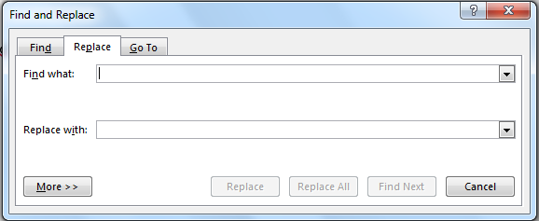
Find and Replace харилцах цонхны команд
Дээрх 2 командын тусламжтайгаар Find and Replace харилцах цонх гарч ирэх бөгөөд Replace харилцах цонхонд дараах командууд агуулагдана.

Slide 16
Find what – Хайх текстээ бичнэ
Replace with – солих текстээ бичнэ
Find Next – хайлтыг хийнэ
Replace – олдсон текстийг солихдоо
Replace All – баримтан дунд хайлаар олдох үг олон байгаад тэдгээрийг ижил үгээр нэг зэрэг солих бол уг товчийг дарна.

Slide 17
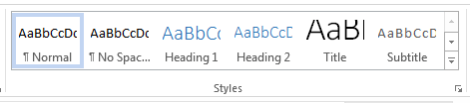
Home цэсний Styles хэрэгслийн мөрний групп
Styles хэрэгслийн мөрний групп нь бичиг баримтын хэлбэрийг өөрчлөхдөө бэлэн загвар ашиглах боломжийг олгодог.

Slide 18
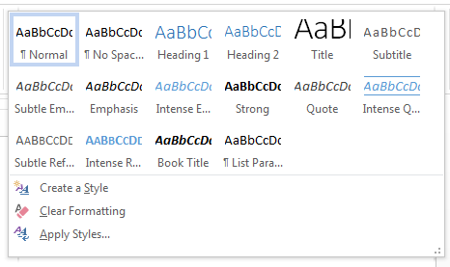

Slide 19
Текстийн форматыг хуулах үйлдэл буюу Format Painter-ийг ашиглах
Текстийг төрөл бүрийн хэв загварт орулахыг форматын өөрчлөлт гэнэ. Үүнд үсгийн хэлбэр, хэмжээ, өнгө, налуу, өргөн гэх мэт үйлдлүүд орохоос гадна параграфийн тохируулгууд багтдаг.
Текстийн өнгө, хэмжээ, догол мөрийг өөрчлөн энэ өөрчлөлтийг бусад текстүүдэд хуулж ашиглахын тулд Home->Clipboard->Format Painter буюу багсны дүрсийг ашиглана.

Slide 20
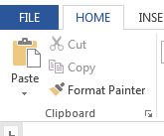
Текстийн форматыг хуулах үйлдэл буюу Format Painter-ийг ашиглах

Slide 21
Файлын тухай мэдээллийг харах
File->Info->Properties-> Advanced Properties командаар нээгдэх харилцах цонхонд уг файлын хэмжээ байрлал, нэр, төрөл, үүсгэсэн он, сар, өдрийг харж болно.

Slide 22
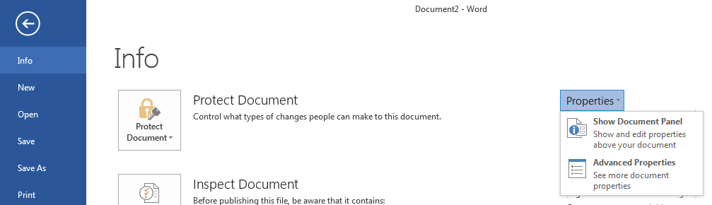

Slide 23
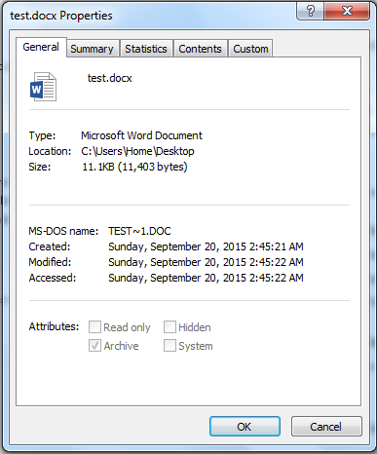

Slide 24
Нэмэлт мэдээлэл
Б. Мөнхчимэг, Л.Болор “КОМПЬЮТЕРИЙН МЭДЛЭГ” компьютерийн сурах бичиг номны 117-158 хуудаснаас дэлгэрүүлж уншина уу.

